Slide 1
MODELAMIENTO BASADO EN AGENTES: MODELO Y ANÁLISIS DEL VUELO DE UN DRON EN UNA MISIÓN EN NETLOGO

Slide 2
ALUMNOS
Canales Yarin Edward Alexander
Villarroel Lajo Gerald Takeshi
Ricapa Corrales Ruben Anthony

Slide 3
TABLA DE CONTENIDO
01
02
03
04
INTRODUCCIÓN
REQUISITOS
DEMO
CÓDIGO

Slide 4
01
INTRODUCCIÓN

Slide 5
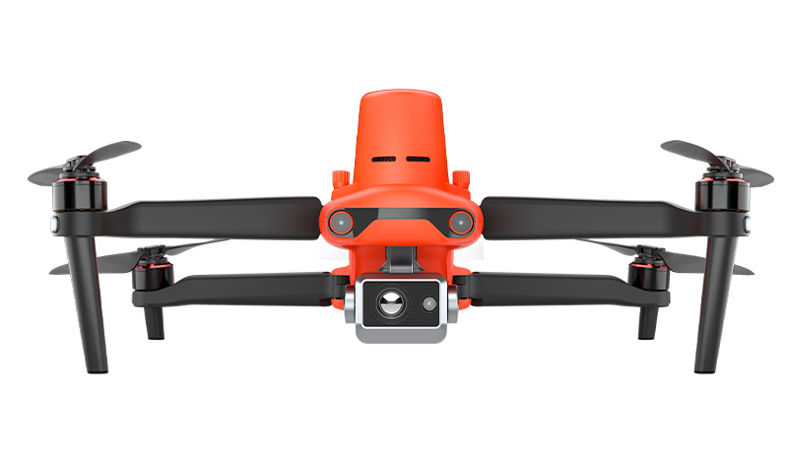
DRON

Slide 6
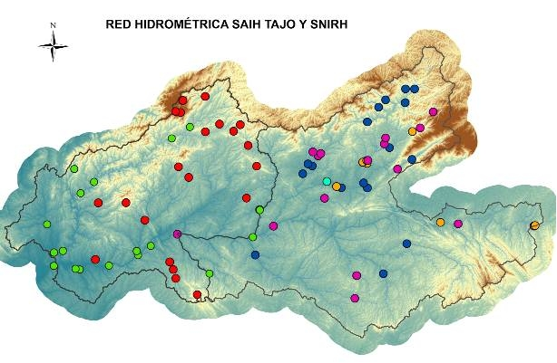
ESTACIONES

Slide 7
REQUISITOS
02

Slide 8
REQUISITOS
BATERÍA
VIAJE
LÍMITE PESO DEL ARCHIVO
VELOCIDAD DE DESCARGA
GRÁFICA DE VARIABLES
PARAMETRIZAR
VIENTO
TRAYECTORIA Y ESTACIONES
ALTITUD

Slide 9
03
DEMO

Slide 10
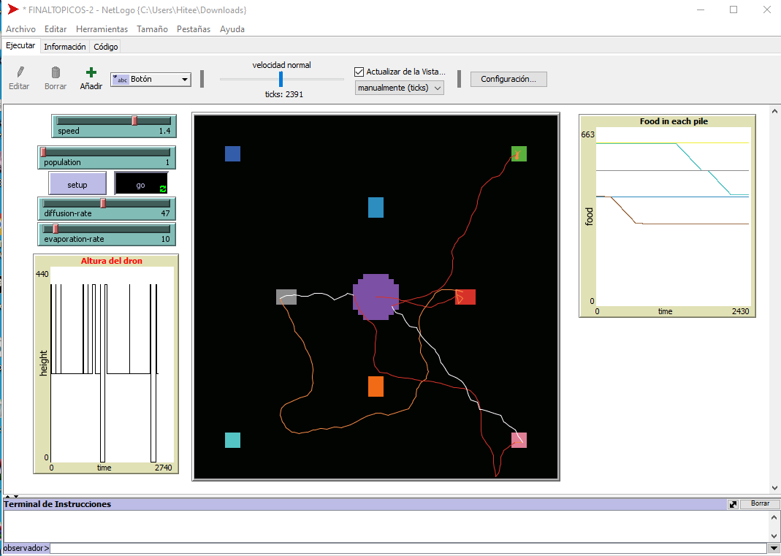

Slide 11
CÓDIGO
04

Slide 12
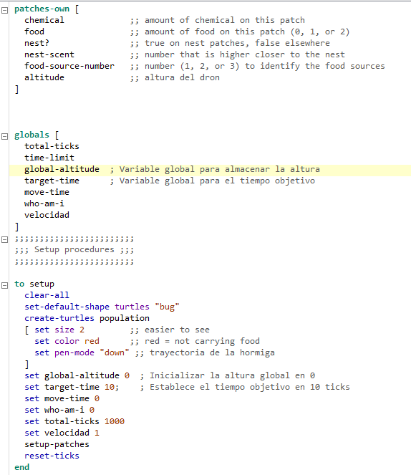

Slide 13
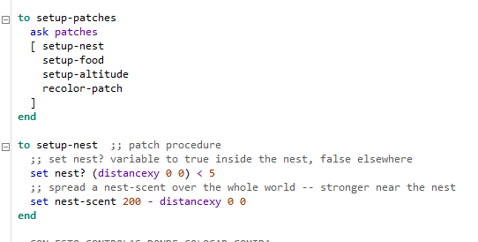

Slide 14
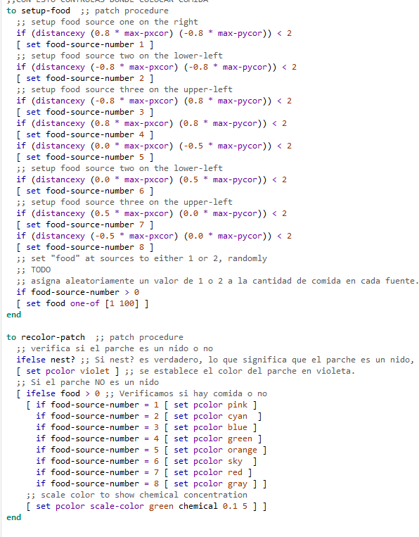

Slide 15
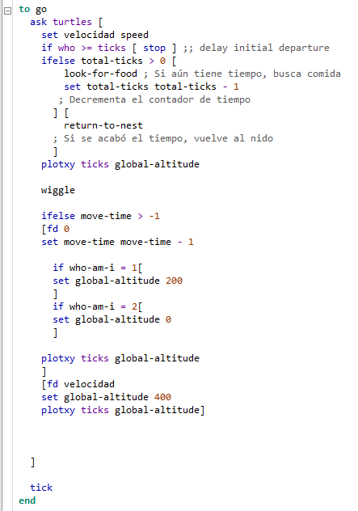

Slide 16
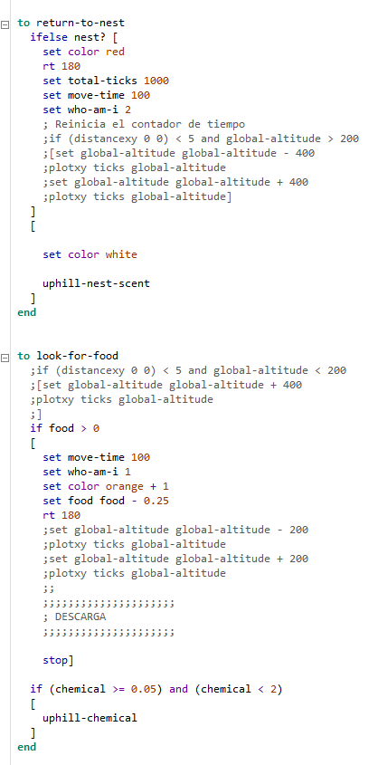

Slide 17
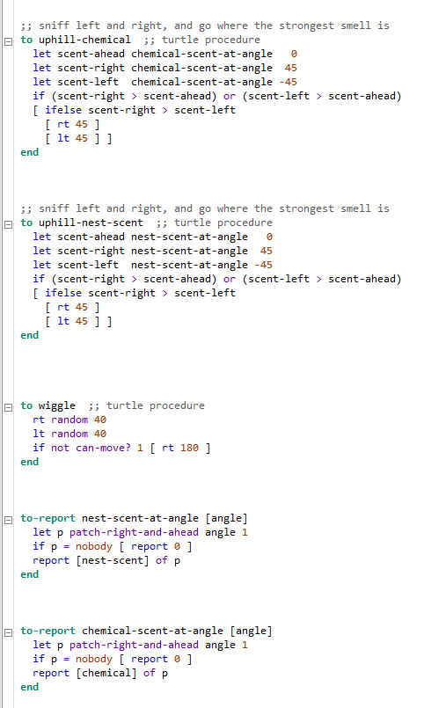

Slide 18
THANKS!
Please keep this slide for attribution

